Slide 1
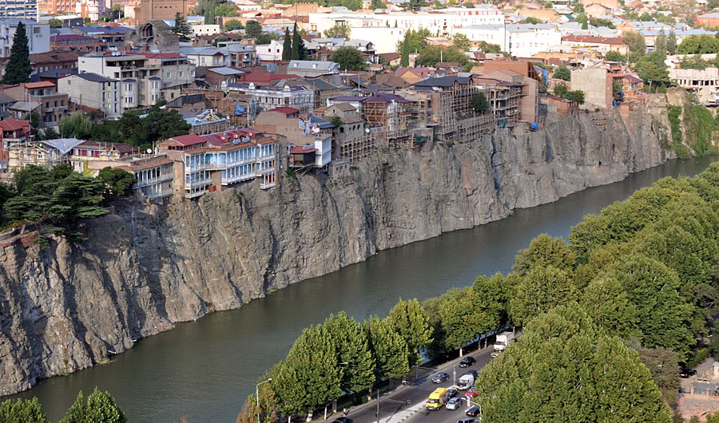
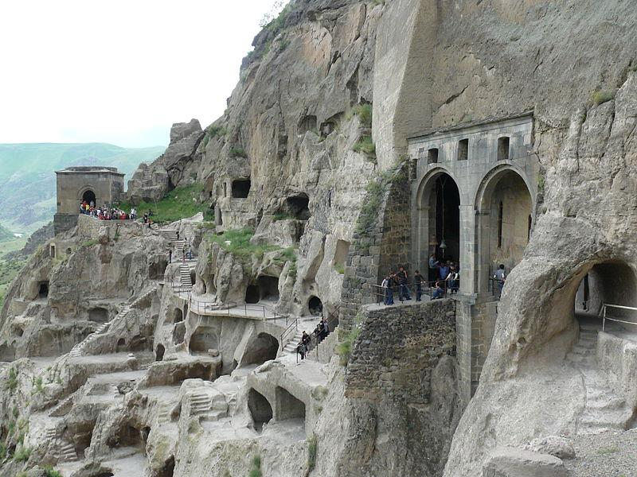

Slide 2
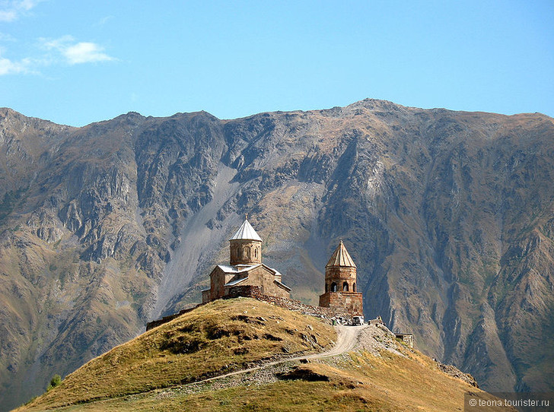

Slide 3
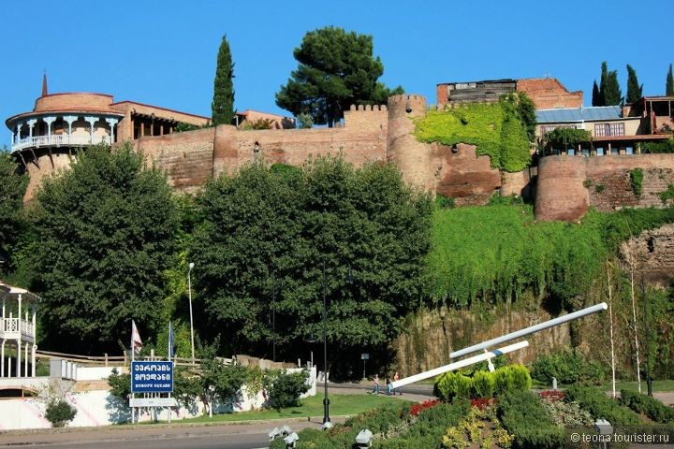
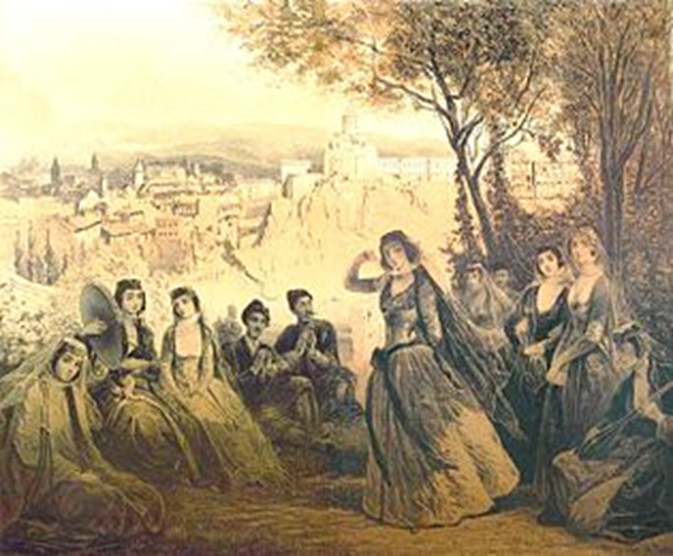
Сад в окрестностях Тифлиса

Slide 4
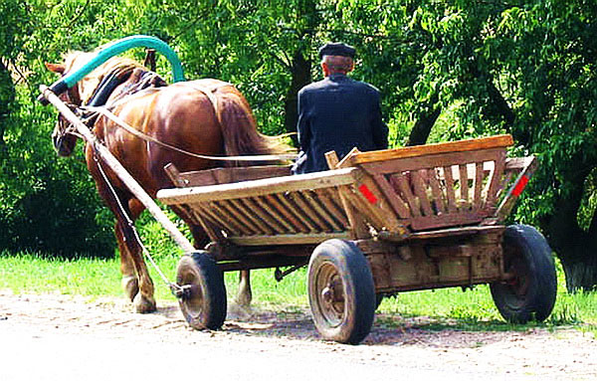
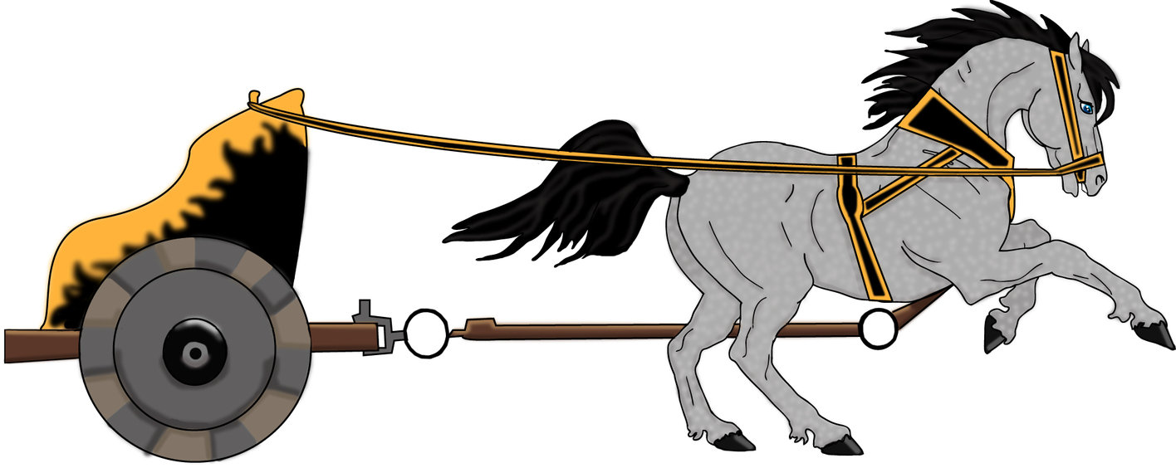
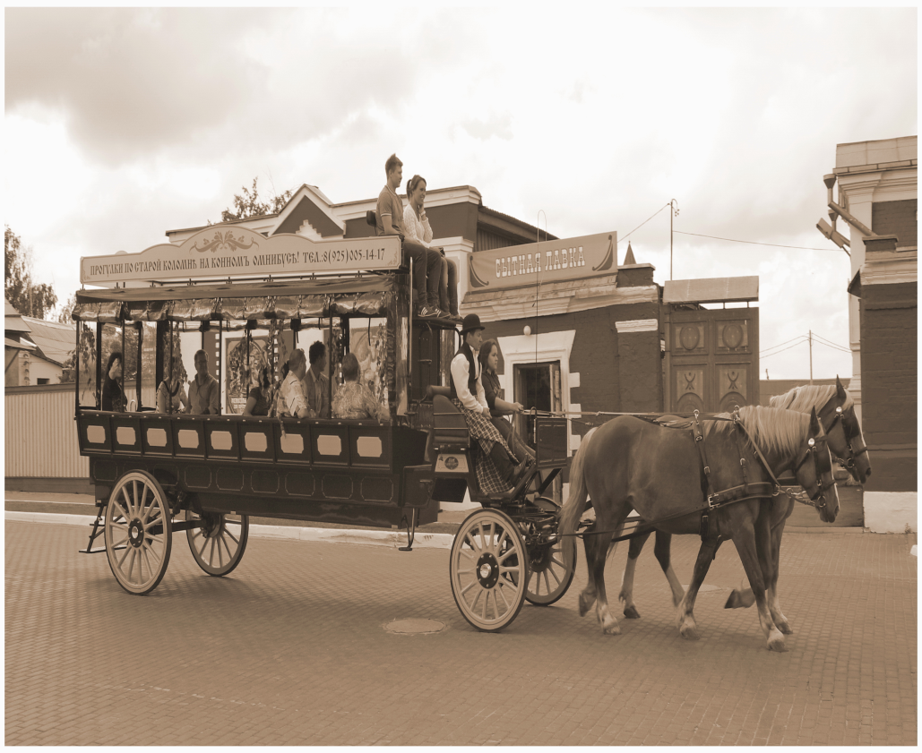
2
4
1

Slide 5
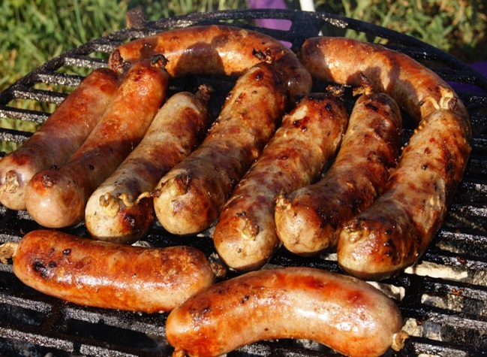
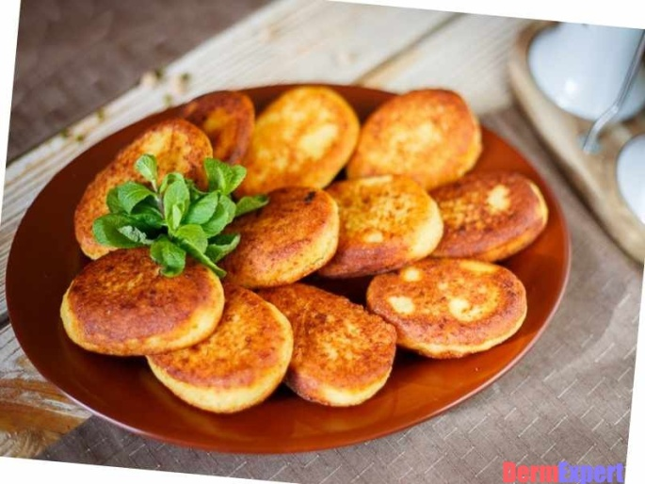

Slide 6
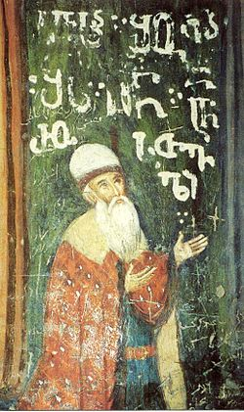

Slide 8
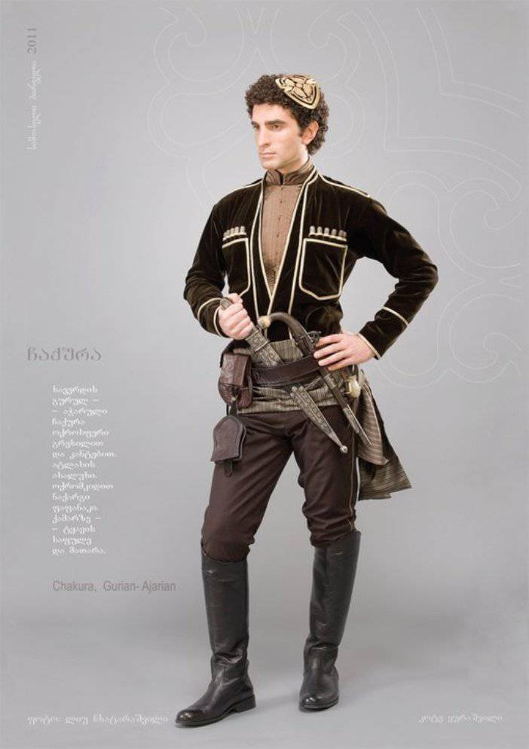

Slide 10
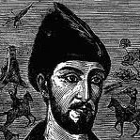
Праздник ???
РТВЕЛИ ТБИЛИСОБА
РОЖДЕСТВО
ШОТАОБА
ГИОРГОБА

Slide 11
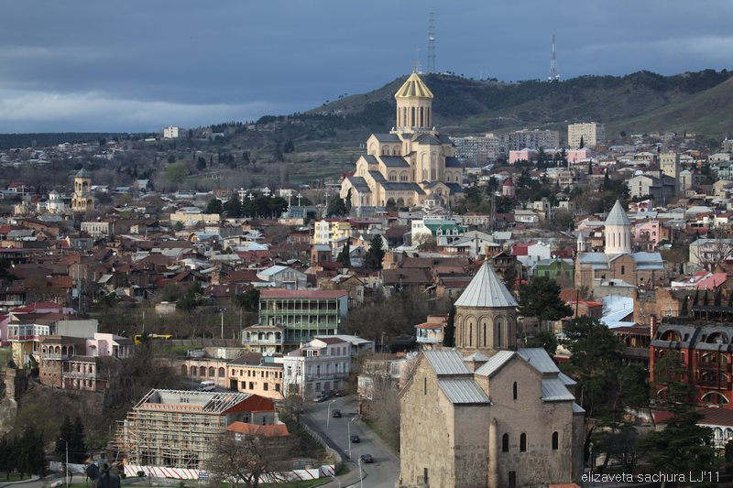

Slide 12
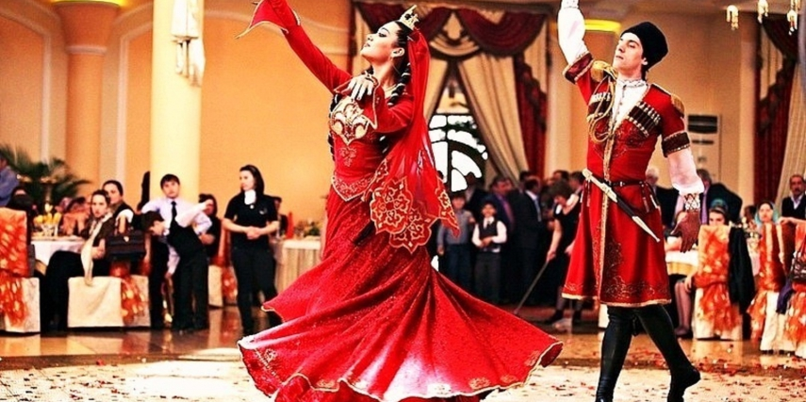
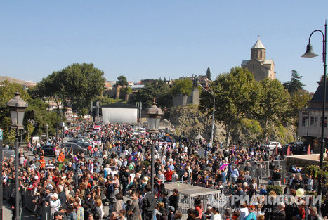

Slide 14
Cпасибо за внимание!

Slide 15
http://dermexpert.ru/images/photos/medium/article130.jpg
http://copypast.ru/uploads/posts/1361969981_1_21.jpg
http://f10.ifotki.info/org/ababefcdf858ecce2923fe4069779a33bc81d6111255105.jpg
http://www.arba.kz/wp-content/uploads/2014/10/cropped-0246750912.jpg

